Slide 1
리튬이차전지 저전압 선별 방법의
과학적 한계와 개선 방향
Roth et al., J. Electrochem. Soc. 170, 020502, 2023
Keysight BT2152B Self-Discharge Analyzer 기술 검토
활성화공정팀 | 2026. 06

Slide 2
현재 저전압 선별 공정 흐름
최종 방전
▶
전압 안정화 (1일)
▶
OCV₁ 측정
▶
상온 방치 (3일)
▶
OCV₂ 측정
dOCV = OCV₁ − OCV₂ → 기준값 초과 시 불량 판정
▪ 소수점 3자리 OCV 측정 (±1mV 수준)
▪ 총 소요 시간: 4일 이상 (전압안정화 1일 + 방치 3일)
▪ 미세 내부단락(Cu/Fe 덴드라이트) 기인 자가방전 셀을 걸러내는 것이 목적
❓ 핵심 질문: 3일간의 dOCV는 정말 자가방전만 반영하고 있는가?

Slide 3
Roth 2023 논문 소개
"Relaxation Effects in Self-Discharge Measurements of Lithium-Ion Batteries"
▪ 저자: Thomas Roth, Luiza Streck, Andreas Graule, Philipp Niehoff, Andreas Jossen
▪ 소속: Technical University of Munich (TUM) / University of Münster
▪ 게재지: Journal of The Electrochemical Society, 170, 020502 (2023)
▪ DOI: 10.1149/1945-7111/acb669 [Open Access — 무료 원문 열람 가능]
실험 셀
논문의 핵심 주장
• Samsung INR21700-50E (NCA/Silicon-graphite, 4.9Ah) ← 원통형 • 비상업용 파우치 (NMC622/Graphite, 5.5Ah)
dOCV로 측정한 자가방전에는 실제 자가방전 외에 2가지 이완 효과가 혼재된다

Slide 4
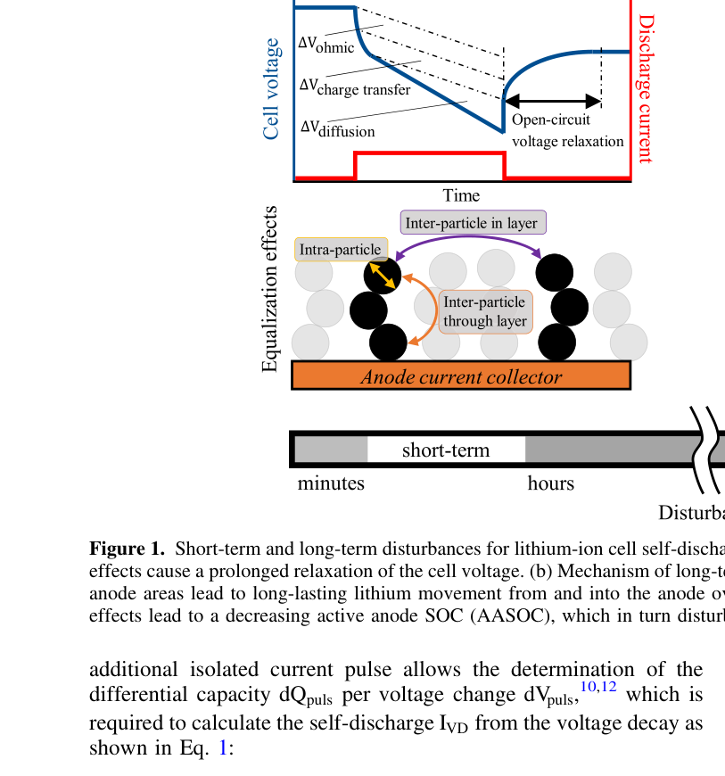
이완 효과 ① — 단기 전압 이완 (Short-term Voltage Relaxation)
▪ 방전/충전 정지 직후 전극 내 Li 농도가 불균일한 상태
▪ 고체상(Solid phase) 확산으로 농도가 천천히 평준화
▪ 이 과정에서 전압이 계속 변화 → OCV가 아직 실제값이 아님
▪ 지속 시간: 상업용 21700 기준 약 12시간 (21700 기준) / 최대 20시간 (파우치 기준)
현재 공정의 "전압안정화 1일"은 이 효과를 기다리는 과정. 논문에 따르면 21700 기준 ~20h이면 안정화 → 1일은 합리적.
Source: Roth et al., J. Electrochem. Soc. 170, 020502 (2023) — Figure 1(a)

Slide 5
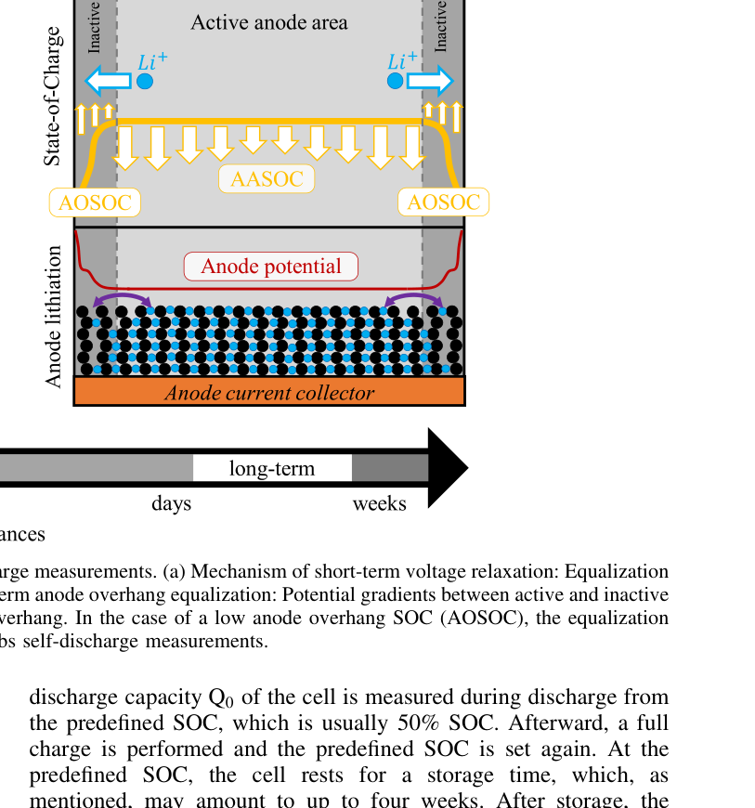
이완 효과 ② — Anode Overhang이란?
음극(Anode) 설계 구조
▪ 음극을 양극보다 크게 설계 (리튬 플레이팅 방지 목적)
▪ 양극 면적 바깥으로 나온 음극 가장자리 = Overhang
▪ Overhang 영역: 전류 흐름 없음 → 비활성 영역
평준화 메커니즘
▪ 충방전 후 활성영역(AASOC)과 오버행(AOSOC) 간 전위 차 발생
▪ 전위 차에 의해 Li이 두 영역 사이를 천천히 이동
▪ 이 Li 이동 → 전압 변화 → 자가방전과 구별 불가
▪ 지속 시간: 수 주 (τ ≫ 3일)
Source: Roth et al., J. Electrochem. Soc. 170, 020502 (2023) — Figure 1(b)

Slide 6
실험 설계 — AOSOC를 조절한 4개 그룹 비교 (28일 측정)
AOSOC(Anode Overhang SOC)를 인위적으로 조절하여 Overhang 효과를 분리·정량화
그룹
사전 처리
오버행 상태
의미
Reference
50% SOC 장기 유지
AOSOC = AASOC
교란 없는 이상적 측정 (기준)
Cycling
직전 완전 충방전 2회
AOSOC ≠ AASOC
실제 제조 공정과 가장 유사 ⭐
LowAOSOC
2%(3.0V) 장기 보관 후 50% 충전
AOSOC ≪ AASOC
최대 교란 유도
LowAOSOC +Cycling
위 조건 + 2회 추가 사이클
복합 교란
—
핵심: Reference 그룹과 나머지 그룹의 차이 = Anode Overhang 기여분 "Cycling" 그룹이 실제 제조 직후 셀(우리 공정)과 가장 유사한 조건
▪ 3가지 측정법 동시 적용: Voltage Decay(dOCV), Voltage Hold, Capacity Loss
▪ 측정 조건: 25°C, test SOC 50%, 측정 기간 28일(672시간)

Slide 7
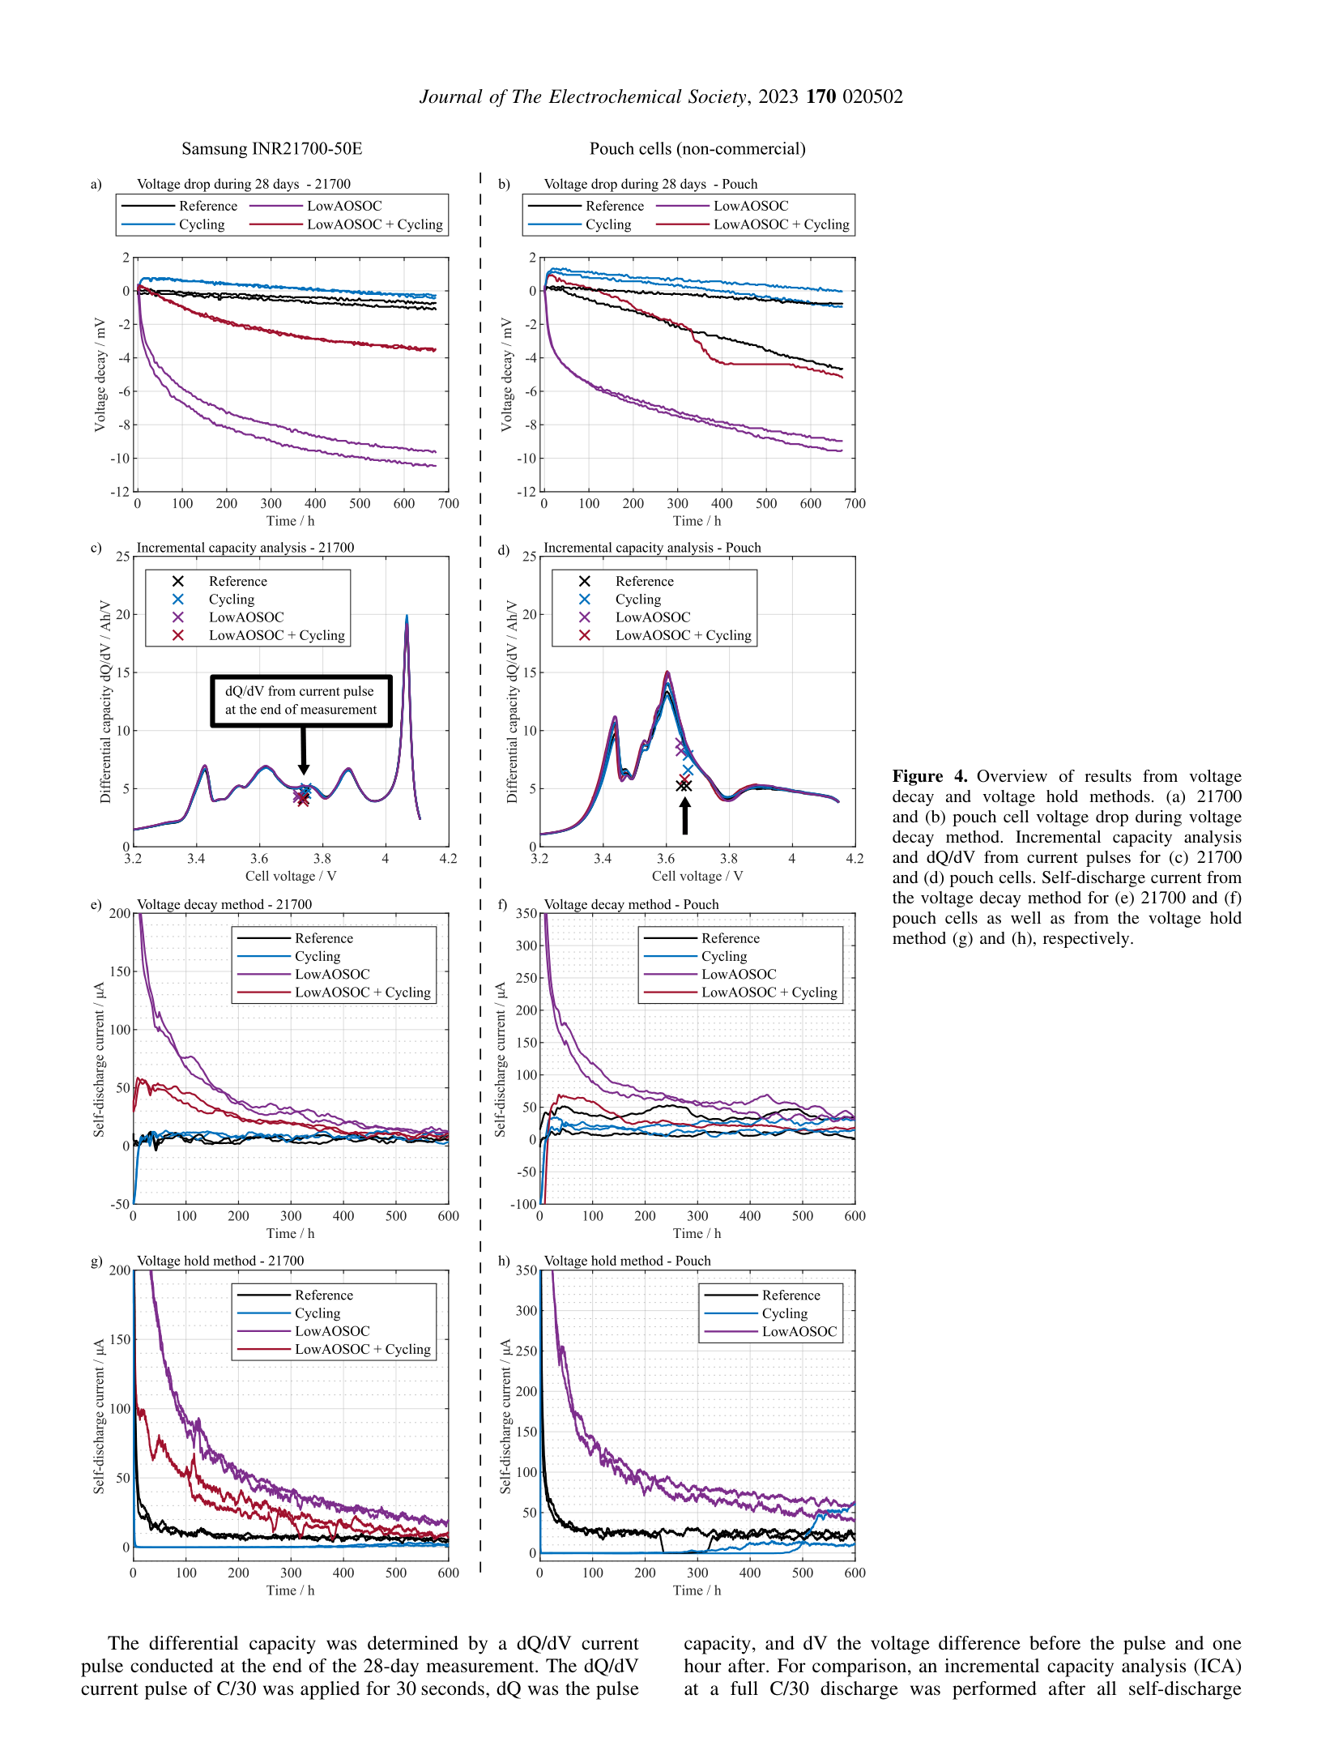
실험 결과 전체 개요 — Figure 4
4개 그룹 × 전압 강하법·전압 유지법 결과 한눈에 보기
읽는 법
▪ (a)(b): 28일 전압 강하 — Reference: 일정한 직선형 강하 — LowAOSOC: 초반 급격한 강하
▪ (c)(d): dQ/dV 미분용량 — ICA vs 전류 펄스 비교
▪ (e)(f): 전압 강하법 자가방전 전류 — 21700: ~10µA (Reference)
▪ (g)(h): 전압 유지법 자가방전 전류 — 두 방법 결과가 정성·정량적으로 유사
핵심: 전압 강하법(e,f)과 전압 유지법(g,h)이 정성·정량적으로 유사한 결과 → 두 방법 모두 오버행 효과에 동일하게 영향받음 LowAOSOC 그룹(오버행 교란 최대화)이 Reference보다 수 배 높은 자가방전 전류를 보임
Source: Roth et al., J. Electrochem. Soc. 170, 020502 (2023) — Figure 4

Slide 8
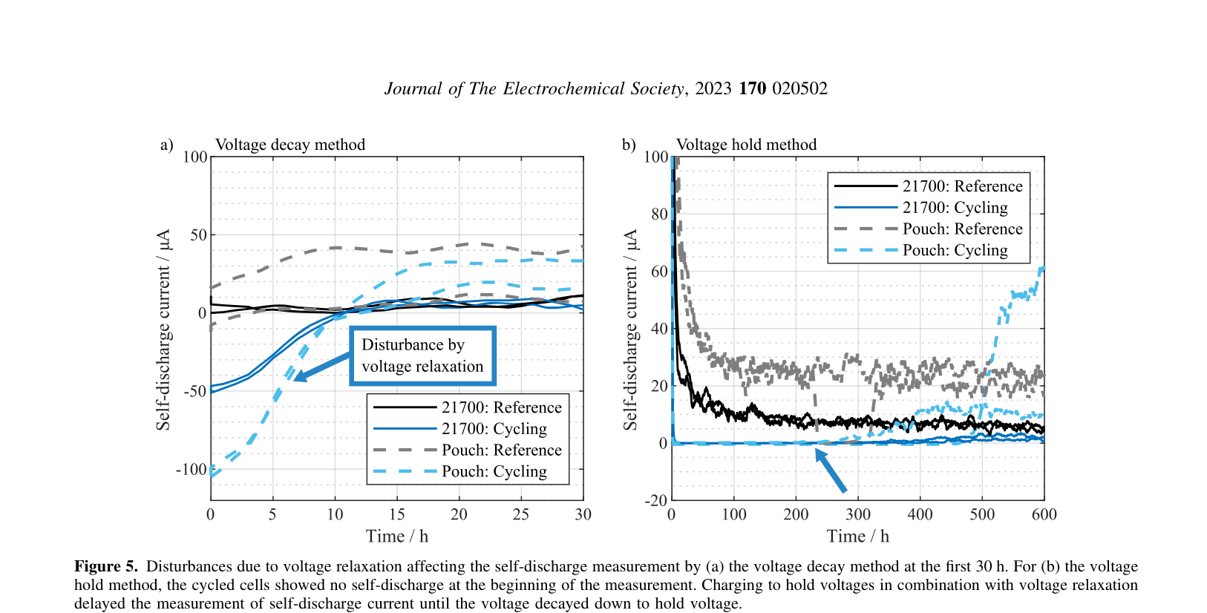
실험 결과 ① — 단기 이완 효과 (첫 30시간)
읽는 법
▪ (a)(b): Voltage Decay 방법 첫 30시간 전압 강하
▪ 그룹별 색상 차이 = 교란 정도
▪ Reference(파랑): 교란 없이 일정한 전압 강하
▪ Cycling(빨강): 초반 ~20h 이완 교란 후 안정화
논문 원문: "A deviation from the ideal Reference measurement was still visible up to 20h" → 1일 안정화 후에도 단기 이완이 완전히 끝나지 않을 수 있음
Source: Roth et al. (2023) — Figure 5

Slide 9
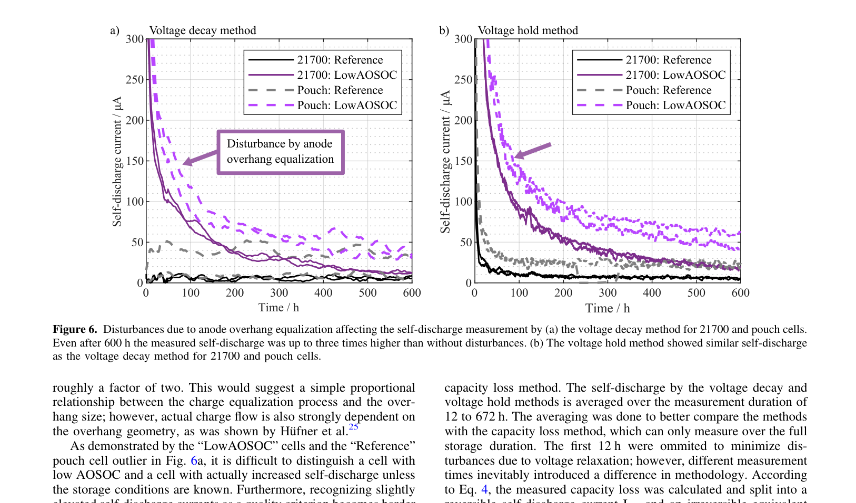
실험 결과 ② — Anode Overhang 효과 (600시간 = 25일)
핵심 수치
▪ 600h(25일) 경과 후에도 LowAOSOC 그룹의 자가방전 전류는 Reference의 3배
▪ Cycling 그룹도 4주 후 Reference의 2배 유지 (LowAOSOC 그룹 기준)
▪ 3일(72h)은 이 그래프의 아주 초반부에 불과
논문 원문: "Even after four weeks, the self-discharge current was still as much as two times higher than the undisturbed reference." → 3일 dOCV 측정 기간 내내 Overhang 효과가 자가방전에 섞여 있음
Source: Roth et al. (2023) — Figure 6

Slide 10
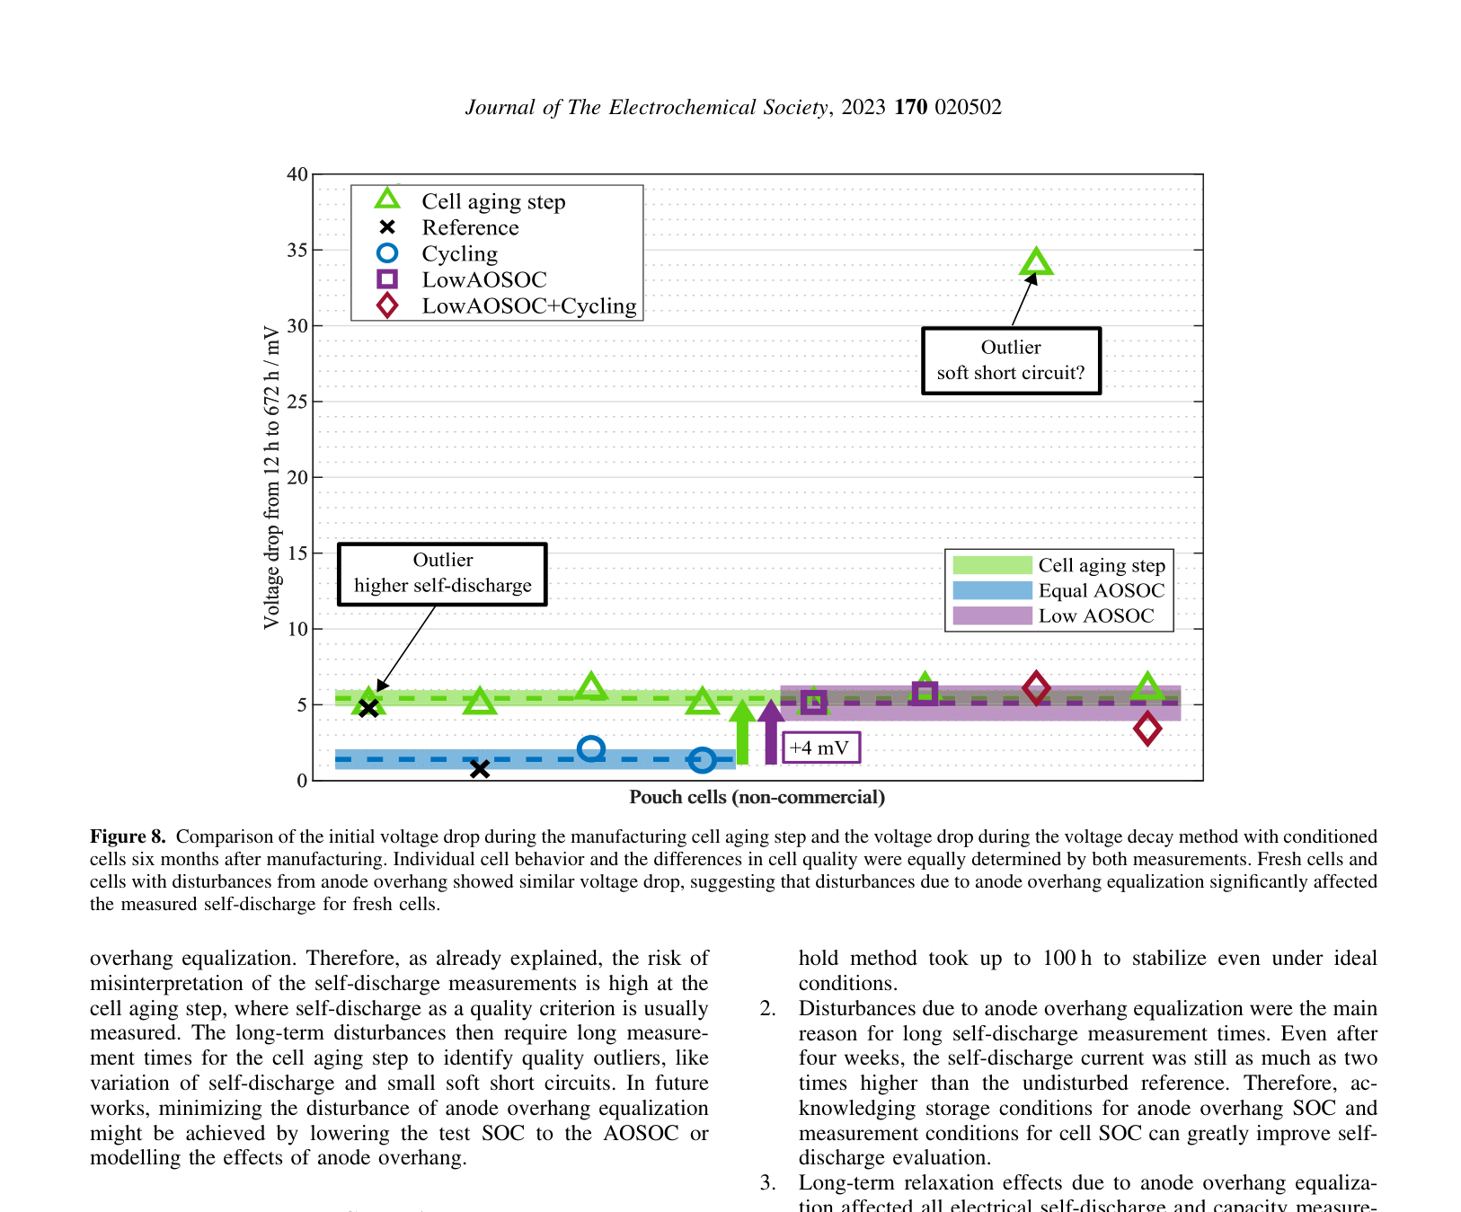
실험 결과 ③ — 제조 직후 Aging Step과의 비교 (Figure 8)
이 그래프가 중요한 이유
▪ 가로축: 제조 aging step에서 측정한 voltage drop
▪ 세로축: 6개월 후 실험실에서 재측정한 voltage drop
▪ "Cell aging step" 점들 = 제조 직후 우리 공정과 동일한 조건
▪ Fresh cells가 Overhang 교란 그룹과 동일한 패턴을 보임 ← 핵심
논문 원문: "Fresh cells and cells with disturbances from anode overhang showed similar voltage drop, suggesting that disturbances due to anode overhang equalization significantly affected the measured self-discharge for fresh cells." → 제조 직후 셀의 dOCV는 구조적으로 Overhang 효과를 포함
Source: Roth et al. (2023) — Figure 8

Slide 11
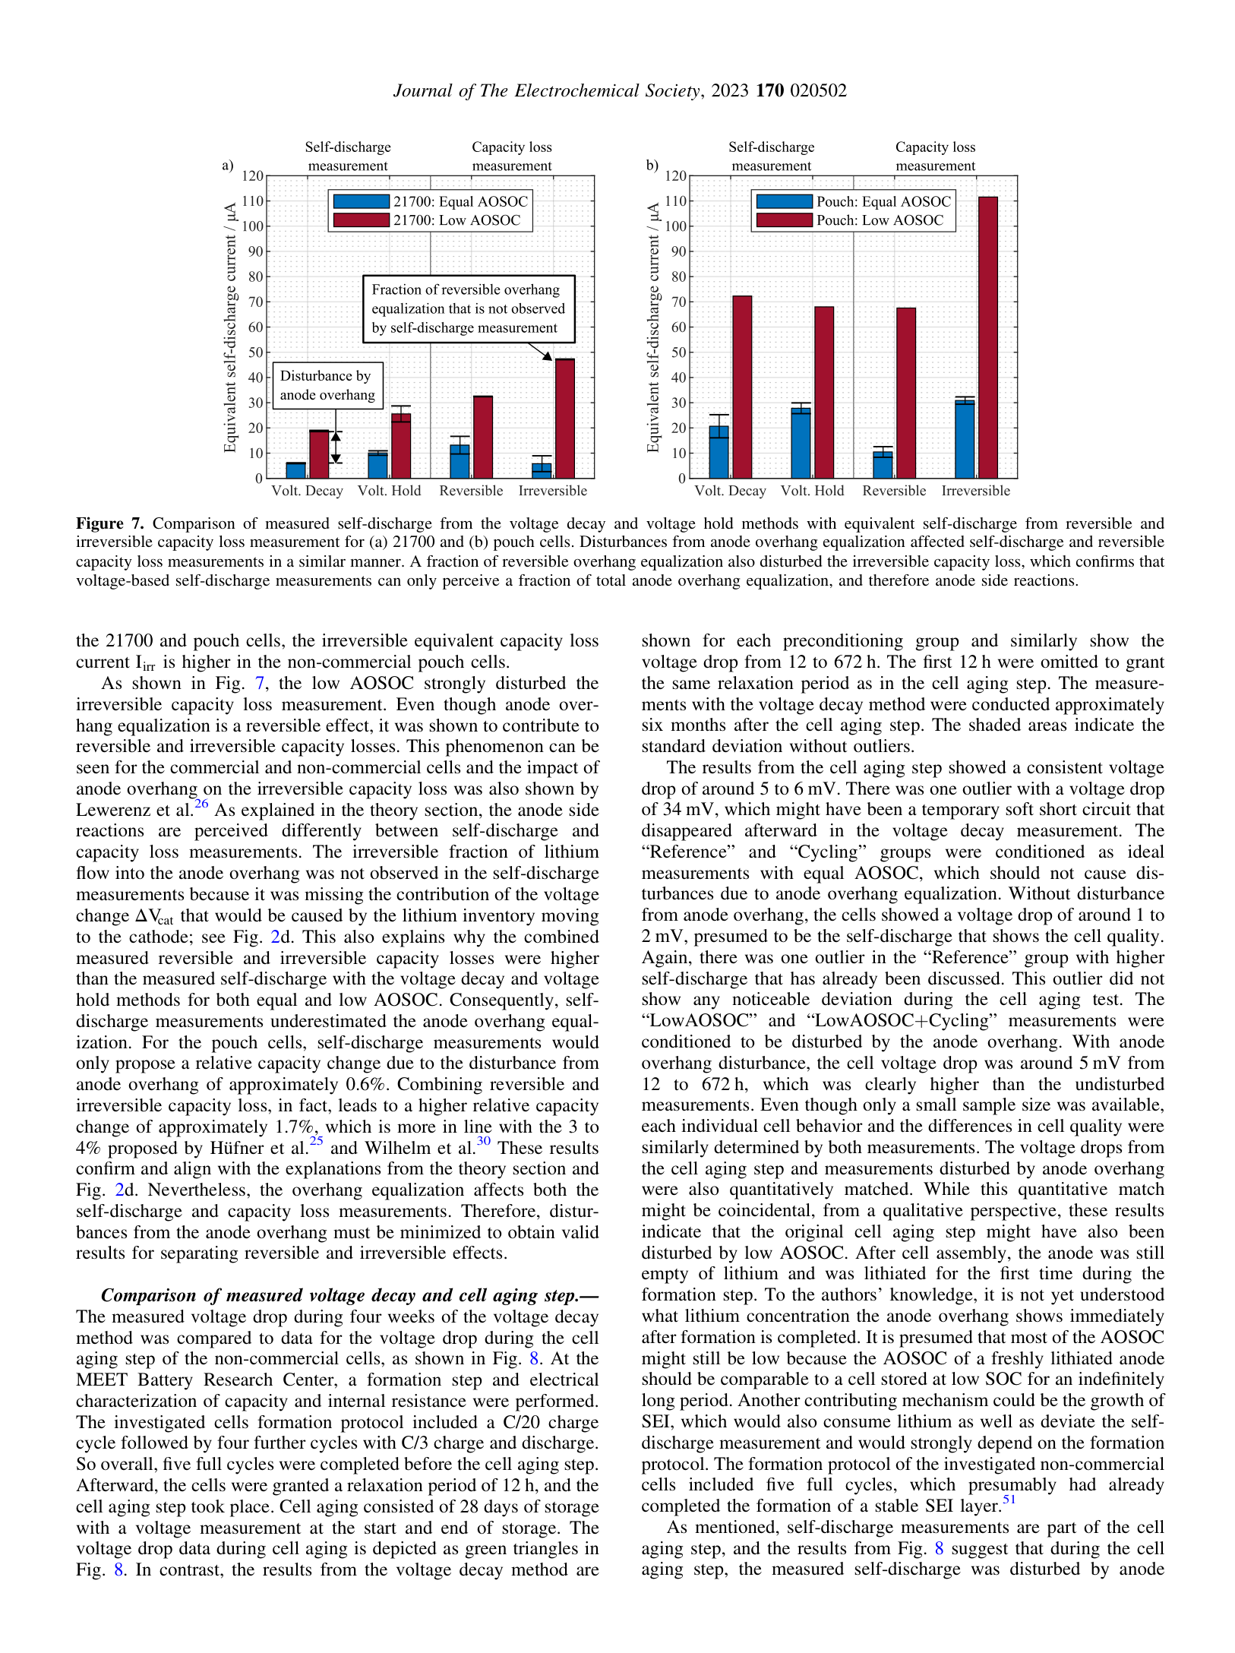
전압법 vs 용량 손실법 비교 — Figure 7
전압 기반 측정법이 오버행 효과를 과소 측정함을 증명
이 그래프의 의미
▪ 막대: 각 측정법별 평균 자가방전
▪ 파란 계열: 전압 기반 (VD, VH)
▪ 녹색 계열: 용량 손실법 (가역 I_rev + 비가역 I_irr)
▪ LowAOSOC 조건에서 용량 손실법 > 전압 기반법 → 전압법이 과소 측정
왜 과소 측정하는가?
오버행 Li 이동 시 → 음극 전위만 변화 양극 전위 변화 없음 전압법: 셀 전압 = 음극+양극 기여분 측정 → 음극 기여분만 포착 (과소 측정) 용량 손실법: 실제 이동한 Li 총량 측정 → 가장 정확 (Ground Truth)
결론: 전압 강하법(dOCV)과 전압 유지법(BT2152B 원리) 모두 용량 손실법보다 오버행 효과를 과소 측정함 → 오버행 효과가 더 크게 진행 중인데도 자가방전이 작게 측정될 수 있음
Source: Roth et al., J. Electrochem. Soc. 170, 020502 (2023) — Figure 7

Slide 12
결론: dOCV가 실제로 측정하는 것
dOCV (측정값) = 진짜 자가방전 + Anode Overhang 평준화 + 잔류 전압 이완
우리가 원하는 것 →
제거하고 싶은 잡음 →
▪ 단기 전압 이완(~20h): 1일 안정화로 어느 정도 제거되지만 완전하지 않음
▪ Anode Overhang 평준화: 시정수 τ ≫ 3일 → 3일 측정 내내 직선형으로 섞여있어 자가방전과 구별 불가
▪ 3일 방치 측정 구간은 Figure 6 그래프의 초반 일부에 불과 (Overhang 효과가 왕성한 구간)
▪ Roth 2023: 제조 직후 셀은 구조적으로 AOSOC ≠ AASOC → Overhang 기여분이 항상 포함
Roth 2023의 권고: 측정 SOC를 Overhang SOC(AOSOC)에 맞추거나 Overhang 효과를 모델링 근본 해결책: 전압 변화 결과를 기다리는 대신 → 누설 전류를 직접 측정

Slide 13
3가지 자가방전 측정법 비교 (Roth 2023)
Voltage Decay (dOCV — 현재)
Voltage Hold (BT2152B 원리)
Capacity Loss (가장 정확)
측정 대상
전압 변화 → 전류 환산 (간접)
전류 직접 측정
용량 변화 직접 측정
Overhang 영향
큼 (Roth 2023 실험 확인)
dOCV와 유사하게 영향받음
가장 정확히 분리 가능
생산 적용
✅ 현재 적용
✅ 가능 (BT2152B)
❌ 불가 (사이클 필요)
측정 시간
3일 이상
수 시간 (30분~2시간)
4주 이상
Roth 2023 결론: Voltage Hold도 Overhang 효과를 유사하게 받음 (두 방법 모두 전압 기반) BT2152B의 진짜 장점: Overhang 해결이 아닌 → 누설 전류를 직접·빠르게 측정 (µA 해상도)

Slide 14
개선 방향 — 직접 전류 측정 (BT2152B)
현재
방전 → [1일 안정화] → OCV₁ → [3일 방치] → OCV₂ → dOCV 판정
↕ 총 4일 이상 / Overhang 효과 혼재
BT2152B 도입 후
방전 → [30분~2시간] → I_SD 직접 측정 → 불량 판정
↕ 수 시간 / 누설 전류 직접 측정 / R_short = OCV ÷ I_SD 역산 가능
학술적 근거
▪ Roth et al., JES 2023 — dOCV의 이완 효과 한계 규명 (Samsung 21700 실험)
▪ Sazhin, Dufek, Gering (Idaho National Laboratory / DOE), JES 164, A6281, 2017 — 정전압법으로 미세 내부단락 10~20분 내 조기 검출 (국립연구소 독립 검증)
▪ Keysight US20180164363A1 특허 — 2단계 전압 정밀 매칭 + 온도 보상 알고리즘

Slide 15
제안 및 향후 계획
▪ BT2152B 도입 타당성 검토 → 현행 dOCV 불량 셀을 BT2152B로 교차 검증 → 상관성 확인 → 판정 기준값(I_SD threshold) 설정
▪ Overhang 효과 정량화 → 동일 셀 dOCV vs. BT2152B I_SD 비교 → Overhang 기여분 추정
▪ 온도 가속 조건 검토 (Ea = 0.94 eV, NMC 기준) → 40°C 항온 조건: 자가방전 신호 약 5~11배 증가 → 측정 시간 추가 단축 가능성
핵심 메시지
현행 dOCV 3일 방치는 Overhang 이완 효과와 자가방전이 혼재 (Roth 2023 실증) 직접 전류 측정(BT2152B)으로 수 시간 내 정확한 누설 전류 선별이 가능

